Slide 1

远程会诊
研发部
汇报人：胡帅

Slide 2


前言
远程会诊，就是利用网络、电话等现代化通讯工具，为患者完成病历分析、病情诊断，进一步确定治疗方案的一种快捷方便的新型就诊方式，它促进了传统治疗方式的改革和进步，为医疗走向区域扩大化、服务国际化提供了坚实的基础和有力的条件。
医院按照医疗体制改革的总体方针和优质医疗资源倍增计划，积极与上级医院建立区域医疗联合体，这种新型合作模式顺应了公立医院改革多元化的发展方向，使不同等级医疗机构优势互补、资源共享、共同发展，并将优质医疗资源向基层延伸，为广大群众搭建了良好的就医平台。

Slide 3
1
优势
2
模块
目录
3
模块流程
4
实例应用

Slide 4

优势
1、使广大患者受惠。有危重疑难病人，不出当地就能及时得到知名专家的诊疗，可节省赴外就医的交通食宿费用及挂号等待时间，是解决老百姓看病难看病贵的一项良好举措。
2、提高基层医院的整体水平。开展远程医疗会诊、手术演示、培训教学 、学术交流、医疗信息服务等活动，可使基层医院医护人员及时了解掌握国内外医学技术的最新发展，有效带动和提升基层医院整体医疗水平。
3、充分发挥大医院的优势资源。医院将和国内知名的医疗机构建立合作关系，可为患者带来省内一流、国内知名专家的诊疗服务，通过远程会诊使这样的诊疗变得更加方便快捷。

Slide 5
1
优势
2
模块
目录
3
模块流程
4
实例应用

Slide 6
医院、医生签约
01
02
03
04
05
06
医院医生签约、解约
报告权限
报告模板
二维码图文报告
影像调阅
远程会诊
医院和医院产生合作关系及解除合作关系
1、合作医院
2、医院签约医生
3、医生签约医院
用户书写报告检查类型权限.
书写报告使用的模板
1、公共模板
2、个人模板
扫描二维码查看信息及调用影像.
调阅查看原始影像.
影像诊断、报告书写审核
1、会诊登记
2、影像诊断
3、终审报告

Slide 7
1
优势
2
模块
目录
3
模块流程
4
实例应用

Slide 8
合作医院签约
医院和医院签约状态： 1. 医院应先行在我们网站上成立医院。 2. 医院和医院未进行签约 3. 签约中A同意B不同意 签约结果A.成功B.失败

Slide 9
合作医院解约
医院跟医院解约规则： 1. 医院跟医院的解约需对方同意才可以进行解约 2. 在解约中,已解约医院下的签约医生不能查看，书写和审核，签约医生查询是无数据 3. 医院双方都同意解约，旗下的医生都会在签约医生栏消失 4. 医院双方都进行解约，已签约医生还为已签约状态，只是看不到信息

Slide 10
医生医院签约
医生跟医院签约规则： 1. 医院跟医院已签约，医生跟医院未签约，看不到抢单池中的单子（一定要有签约状态） 2. 医院跟医院已签约，医生跟医院签约中，签约医院方的管理员还未同意，医生看不到抢单池中的报告 医院跟医院已签约，医生跟医院已签约，可以进行抢单操作

Slide 11
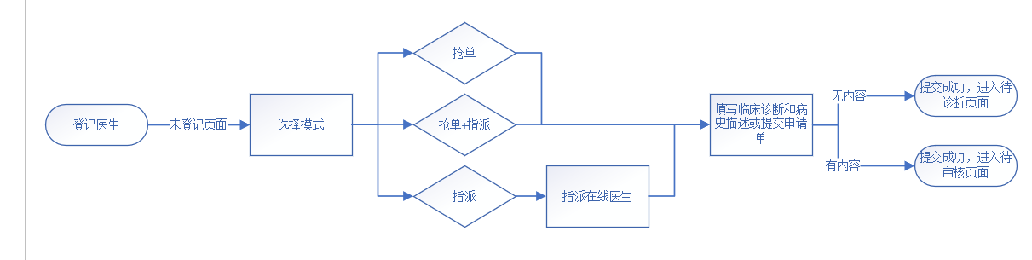
会诊登记
登记医生模式
1.抢单模式：登记完的患者进入公共抢单池
2.指派模式：登记完的患者指派给在线的医师，只有被指派的本人才能在抢单池看到，指派医生抢单超时回退进入公共抢单池
无人抢单自动指派：先进入公共抢单池，经过一段时间无人抢单，会自动指派给权限最高的医师进行书写（权限从高到低排序，必须在线）

Slide 12
医生权限和书写审核模式
医师权限分为两种
主治：只具有书写模式（模式四：晚间模式除外）
主任：同时具有书写和审核权限
书写和审核的四种模式
模式一：具有书写及审核功能
模式二：书写医生和审核医生无法为同一个人
模式三：由书写医生指定审核医生进行审核报告
模式四（晚间模式）：不论权限，医师同时都有书写及审核功能，超出时间模式变为默认模式（默认模式为模式二）。

Slide 13
模式一:具有书写及审核功能（只有主任可以书写并审核，主治只可以书写）
主治医师
主任医生

Slide 14
模式二：书写医生和审核医生无法为同一个人
主治医师
主任医生
书写：
审核：

Slide 15
模式三：由书写医生指定审核医生进行审核报告
主治医师
主任医生
书写：
审核：

Slide 16
模式四（晚间模式）：不论权限，医师都同时有书写及审核功能，超出时间模式变为默认模式（默认模式为模式二）
主治医师
主任医生

Slide 17
1
优势
2
模块
目录
3
模块流程
4
实例应用

Slide 18
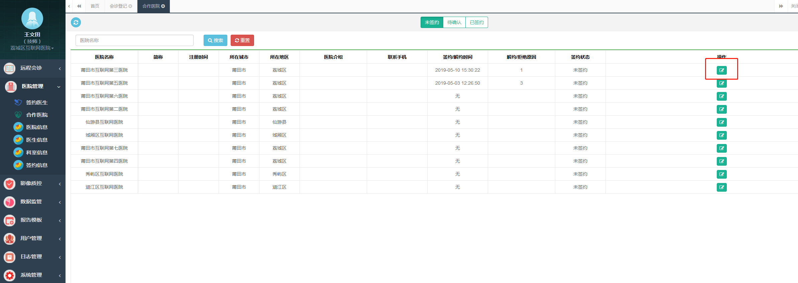
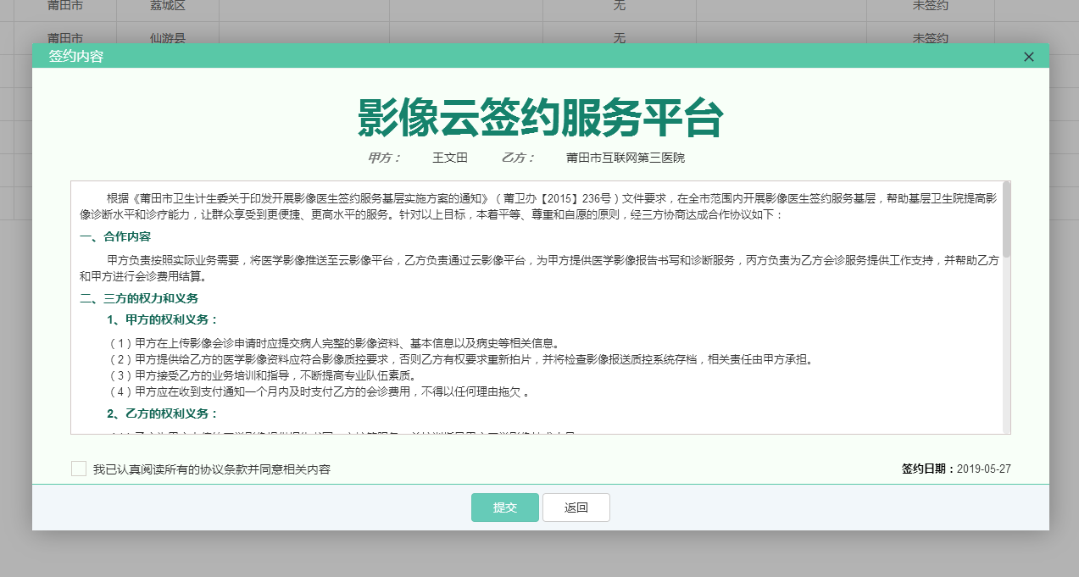
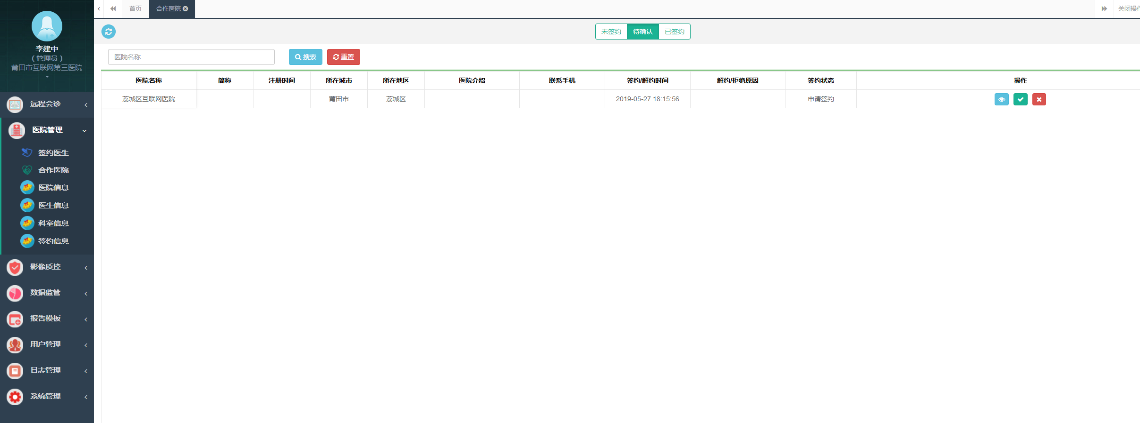
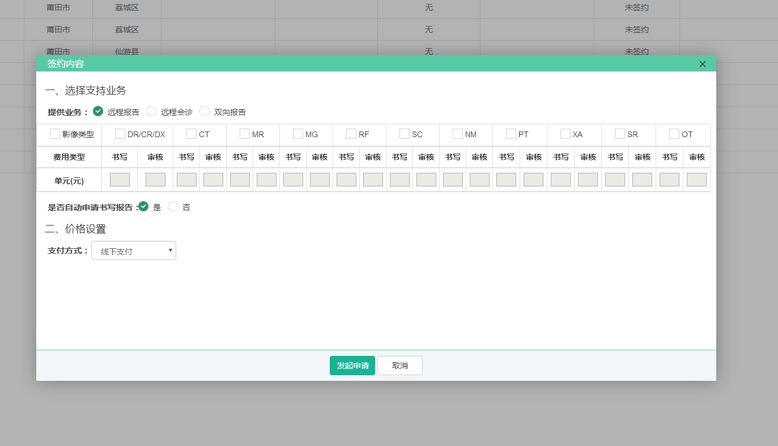
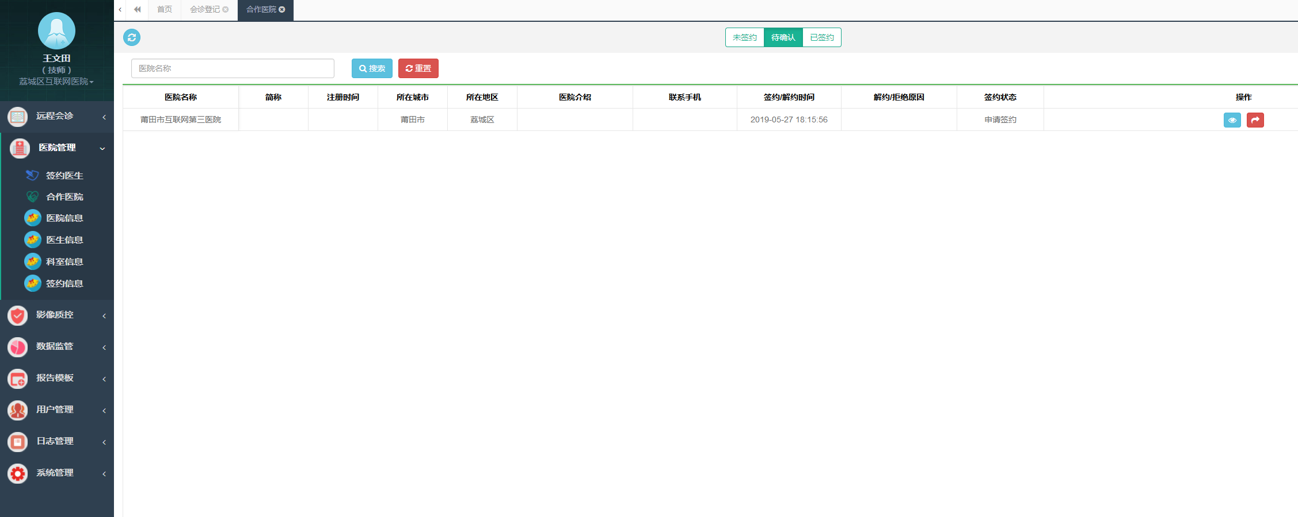
医院医生签约

Slide 19
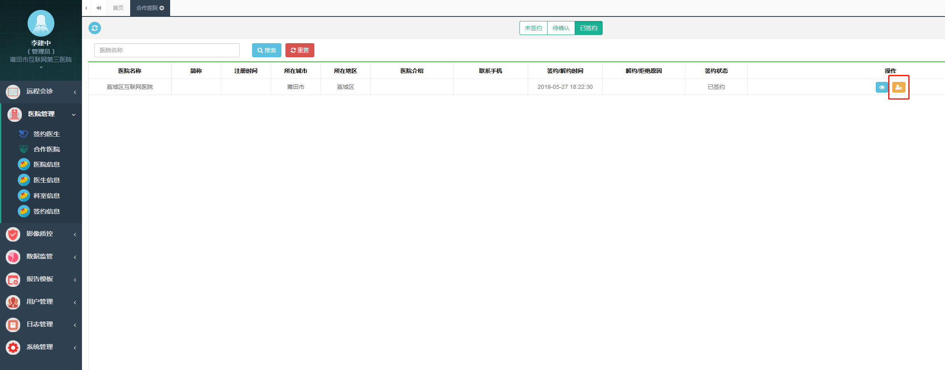
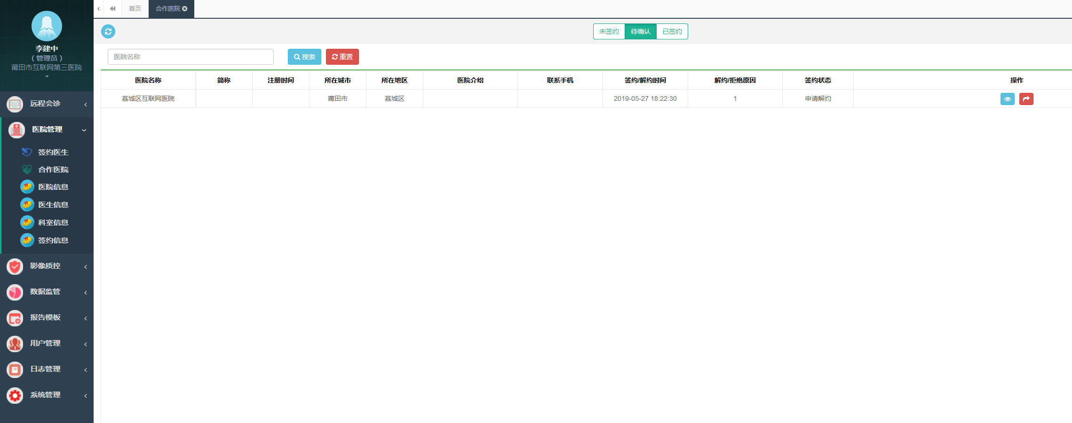
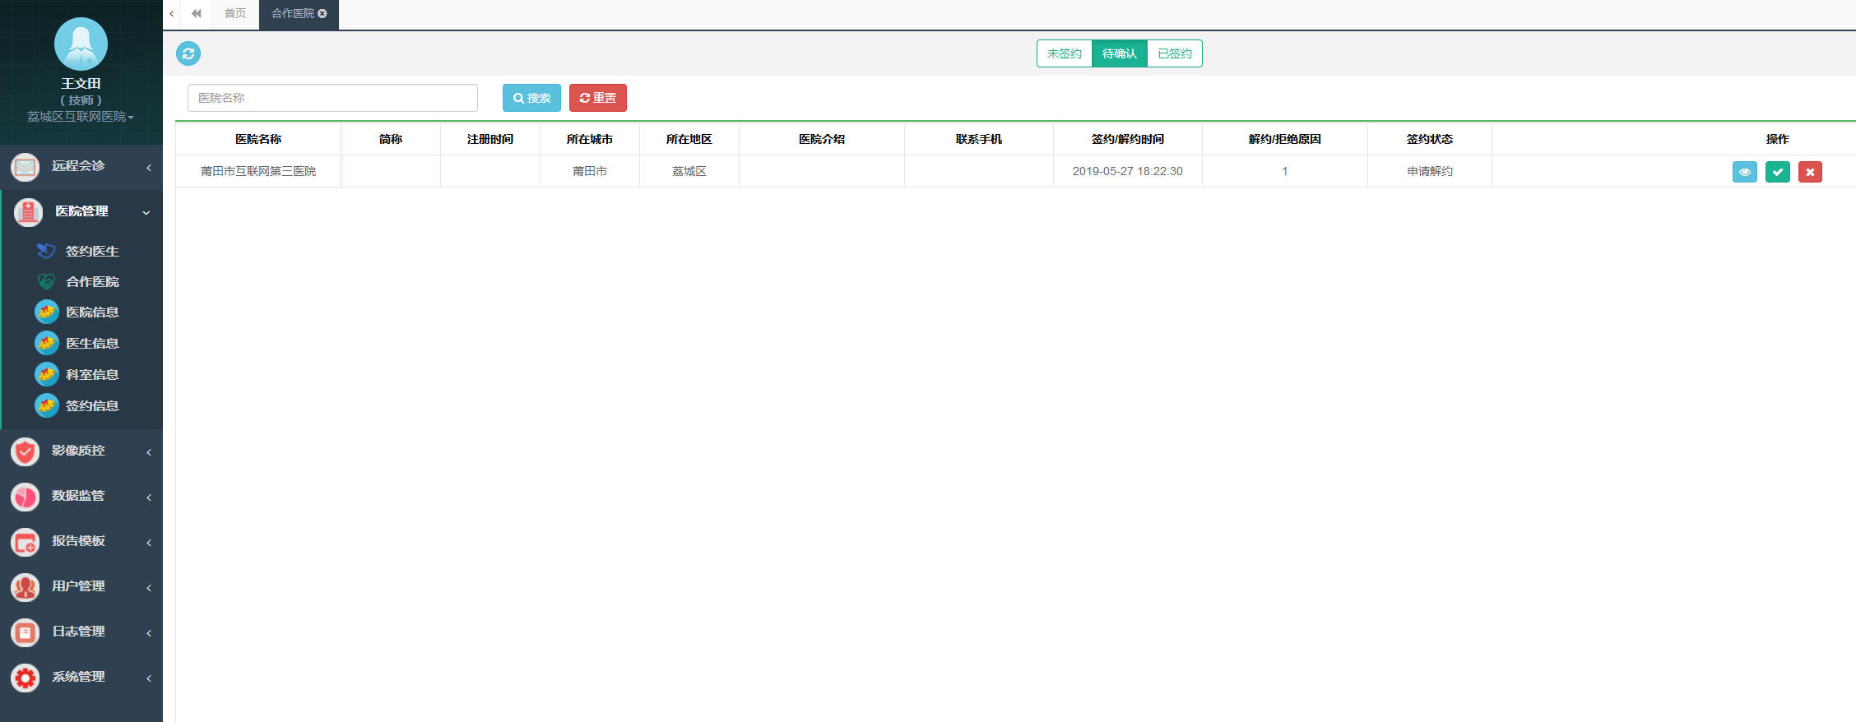
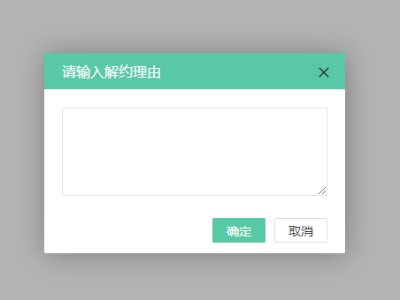
医院医生解约

Slide 20
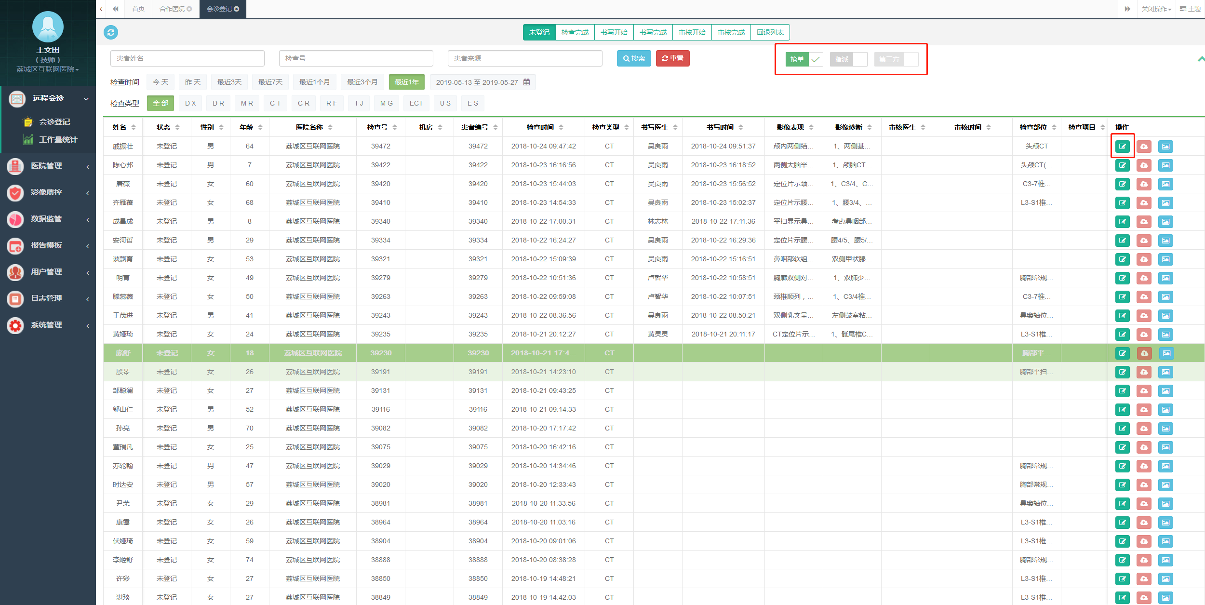
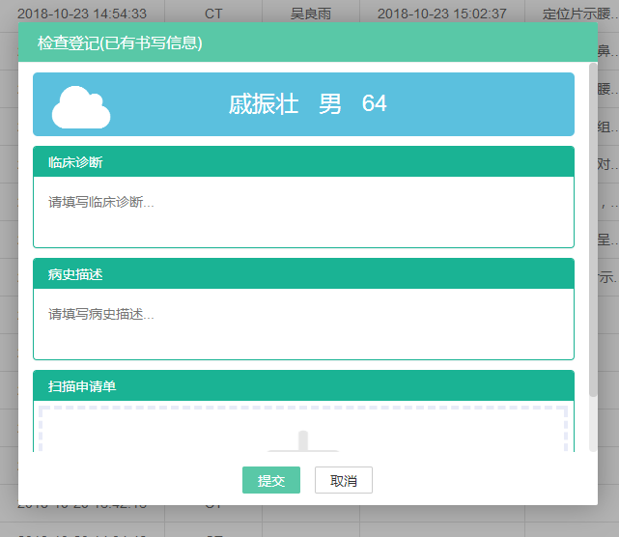
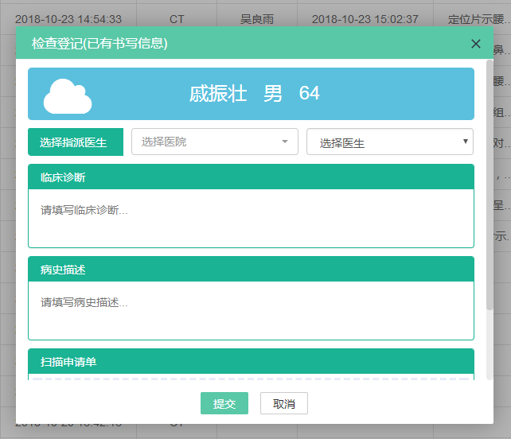
远程会诊登记

Slide 21
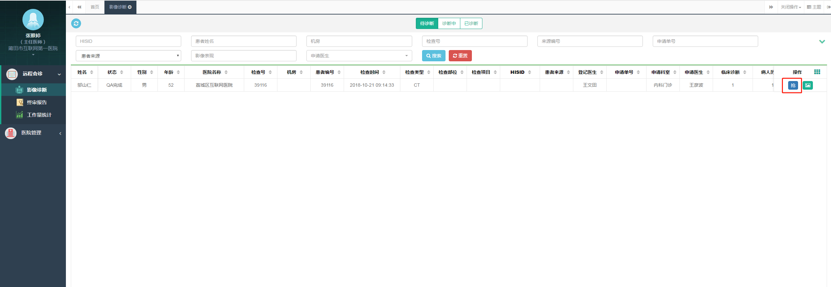
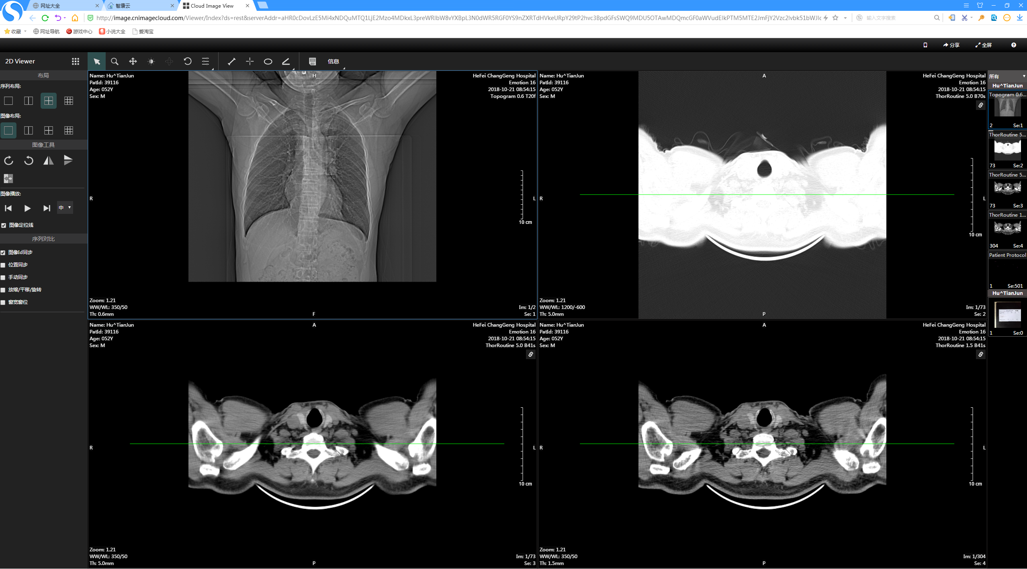
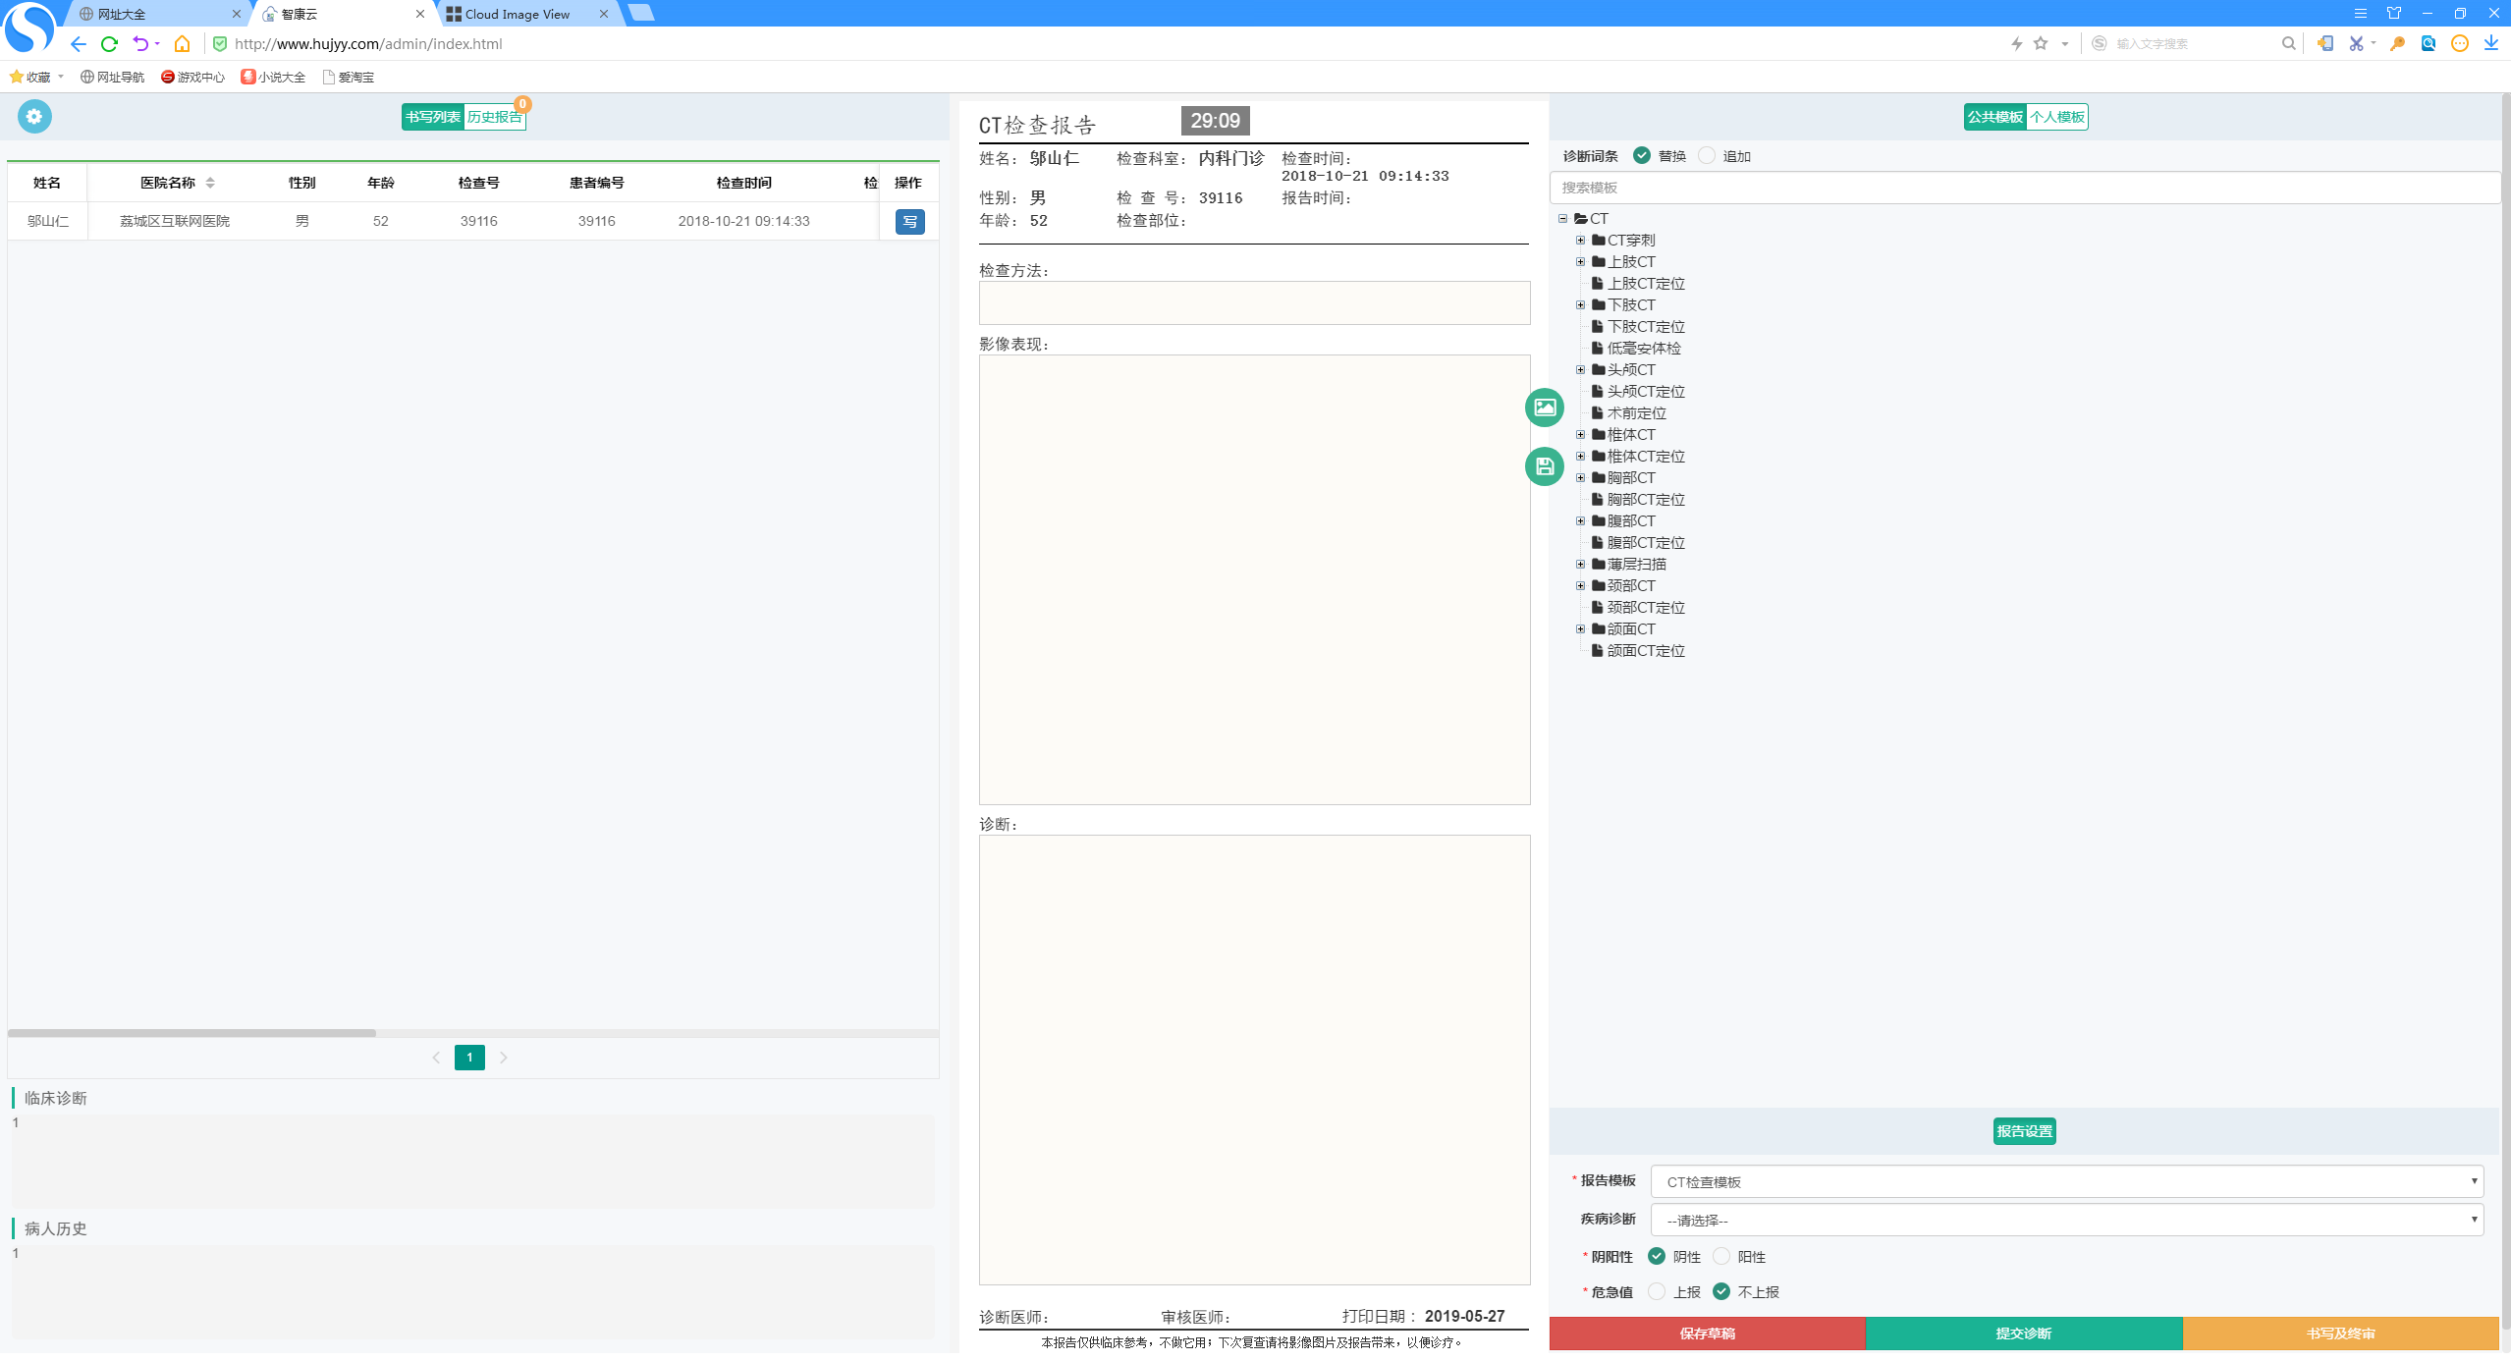
影像诊断

Slide 22
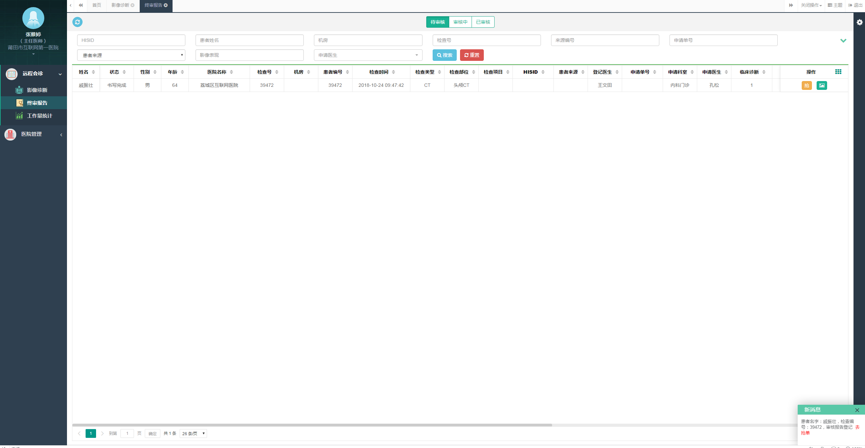
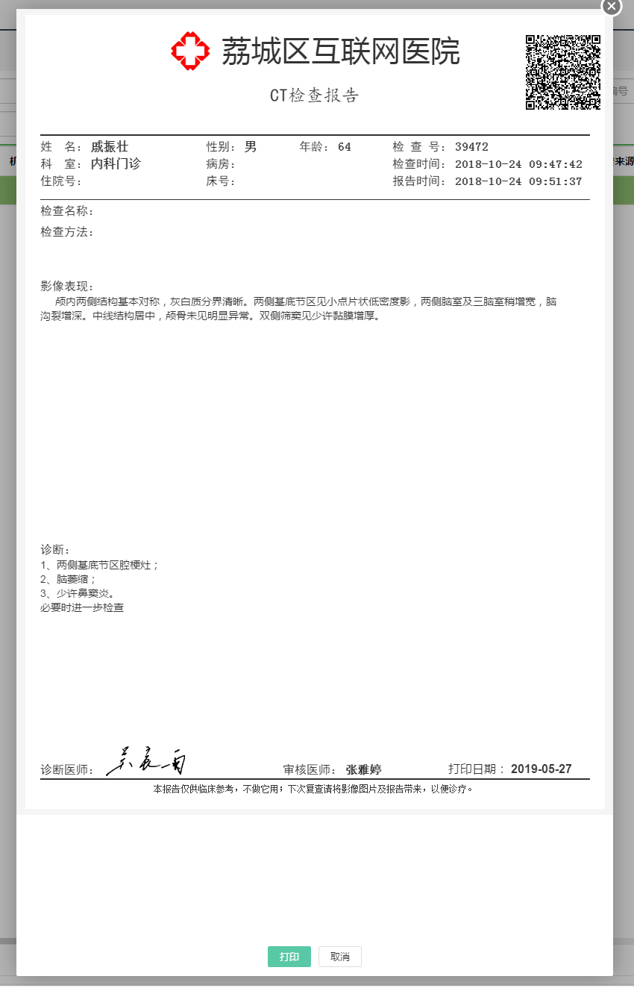
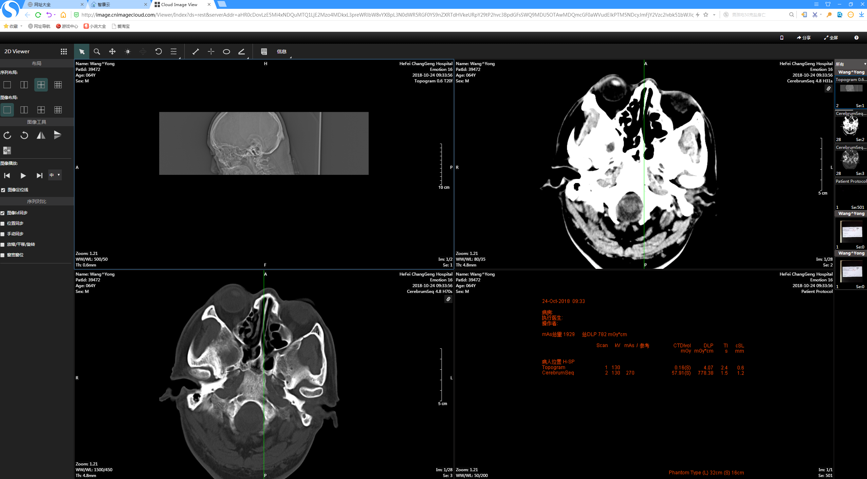
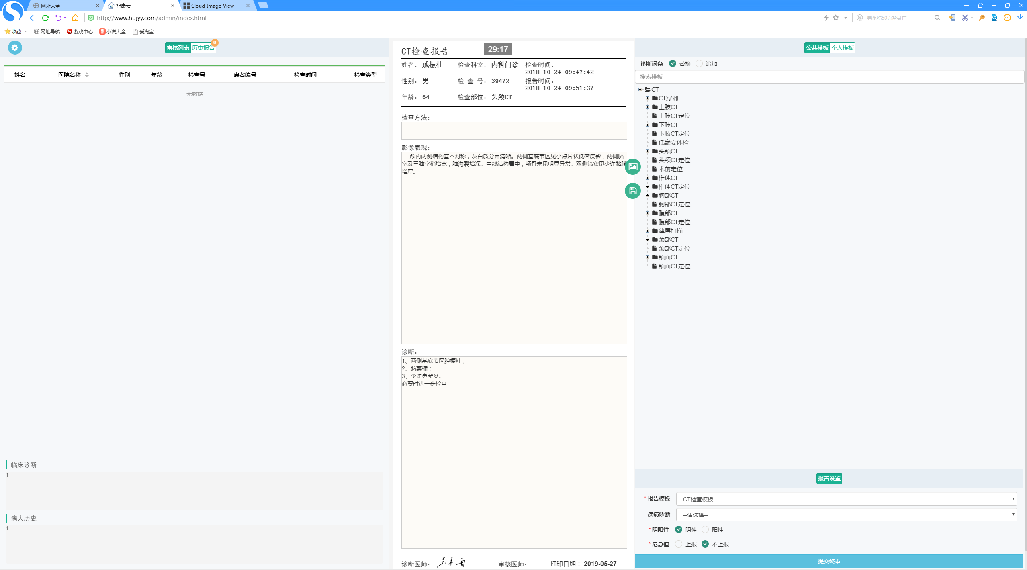
终审报告

Slide 23
PPT模板下载：www.1ppt.com/moban/ 行业PPT模板：www.1ppt.com/hangye/
节日PPT模板：www.1ppt.com/jieri/ PPT素材下载：www.1ppt.com/sucai/
PPT背景图片：www.1ppt.com/beijing/ PPT图表下载：www.1ppt.com/tubiao/
优秀PPT下载：www.1ppt.com/xiazai/ PPT教程： www.1ppt.com/powerpoint/
Word教程： www.1ppt.com/word/ Excel教程：www.1ppt.com/excel/
资料下载：www.1ppt.com/ziliao/ PPT课件下载：www.1ppt.com/kejian/
范文下载：www.1ppt.com/fanwen/ 试卷下载：www.1ppt.com/shiti/
教案下载：www.1ppt.com/jiaoan/ PPT论坛：www.1ppt.cn
谢谢观赏

